Slide 1
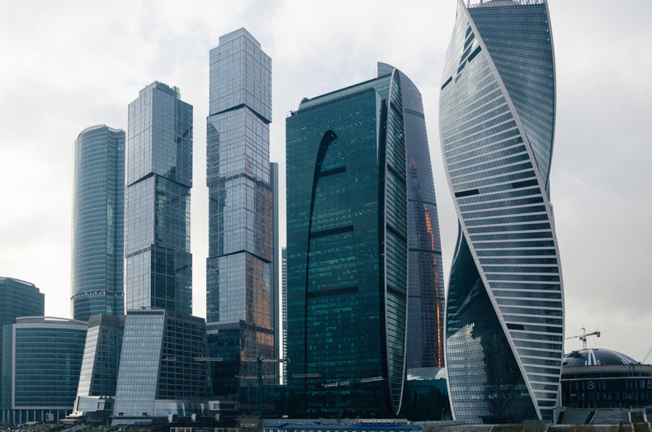















UDF 产业互联网
DUA-0003-2511
真实可靠 一站式 跨境商务服务 产业互联网
金融服务机构
来自全球主要国际金融中心的持牌金融服务机构：
贸易融资 | 国际银团 | 跨境融资 | 汇率管理
账户开立 | 国际结算 | 资产管理 | 同业合作
跨境投资 | 投资银行 | 基金管理 | 资本市场
跨境人民币 | 财务顾问 | 供应链金融
优势产业
◉ 生产制造  节能环保
◉ 电子商务  信息通信
◉ 商贸物流  金融服务
◉ 石化产业  商务信息
◉ 建筑工程
UDF
客户
专业服务机构
涉外法律 | 公证服务 | 国际仲裁 | 知识产权
市场推广 | 转让定价 | 会计服务 | 审计服务
信用评级服务 | 绿色认证 | 境外商事准入办理
国际税务服务 | 品牌宣传 | 会务组织 | 金融培训
境外公司代运维 | 人力资源服务 | 金融科技
AI 入口应用场景
多语言与本地化 | 物料创设 | 线索培育
数据挖掘 | 智能客服 | 媒体传播 | 算力服务
模型托管 | IT运维 | 流程管理 | 品牌联名 出海服务 | 数据治理 | 场景优化 | 定制开发 供应链优化
关键区域：欧盟 | 中东北非 | 亚太 | 拉美 | 北美
2025 Q1-Q3 UDF平台 Top 10客户分布
序号 | 国家 | 服务名称 | Top 3 行业
1 |  | PM-002 采购商服务套餐升级包 | 智慧城市、建筑、法律
2 |  | MBD-003 商务推介会议服务 | 金融、法律、AI应用
3 |  | BA-001 品牌增值尊享包 | 会展、AI应用、航空
4 |  | MBD-003 商务推介会议服务 | 金融、能源、航空
5 |  | CBD-002 关键渠道拓展 | 金融、投资促进、人力
6 |  | BA-25-02 品牌增值加速包 | 金融、能源、投资促进
7 |  | UBPr-005 品牌联合传播 | 金融、信息服务、农业
8 |  | PM-002 采购商服务套餐升级包 | 金融、能源、AI
9 |  | CP-005 内容营销 | 信息服务、金融、法律
10 |  | CP-005 内容营销 | 信息服务、金融、金融科技
1

Slide 2








































国际市场 本土化资金 可信商务服务
中东北非:
欧洲地区:
亚太地区:
非洲地区:
一期重点市场
UDF平台核心服务类别
跨境金融服务机构
境外同业合作
内容营销
境外品牌活动
境外渠道拓展
跨境商务服务机构
境外品牌传播
内容营销
境外商务秘书
境内外联合服务
政府协会学会院校
境外品牌传播
全球商务合作
境外拓展
企业/会员/学员
境外招募
精准商务社群
境外运营
人工智能企业
行业企业应用
境内外联合服务
境外品牌推广
全球资源网络
出海企业
境外关键渠道
品牌圈层传播
境外金融法律财税
远程商务中心
2

Slide 3







选择 UDF的5大理由
① 一流的合作伙伴
③ 一站式服务
仅邀请各个国家行业细分领域前20%入驻
集品牌传播、客户转化于一体，省时省钱
UDF
平台
④ 高门槛的生态圈
持牌机构占比50%以上，准入制的客户互荐
② 专业的服务交付
⑤ 保密合规的商务推介
9年累计超过10万小时的一线客户服务经验
可信圈层，严选服务商，
零违规记录
渠道
品牌
客户
省时
省钱
UDF专项服务流程
需求提报
方案确认
费用支付
（7个工作日内）
服务反馈
（按约定周期）
客户提报具体服务需求：工作任务、预算、期望完成时限
客户审核评估
并确认服务方案
客户按照约定
支付服务费用
UDF平台向客户
反馈项目执行情况
①
①
②
②
③
④
⑤
⑥
⑦
方案定制
（2-5工作日）
合约签订
（3-10工作日）
服务执行
（5工作日内）
UDF平台根据客户需求
定制解决方案并提交客户
双方深入沟通
签署合作协议
UDF平台依照约定
启动及实施服务
3

Slide 4






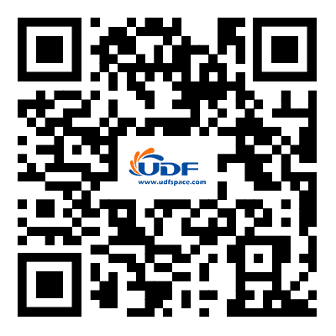
UDF平台：您国际业务增长的新渠道
链接全球跨境金融服务：信息 + 机构 + 专业人士
更专业、更高效、更便捷
20+ 国家 ，3000万垂直领域人群，9年一线实务经验，0 违规记录
服务案例（部分）
国际合作推广：
UDF平台发起承办2019年GCCAC首届跨境金融论坛，促进“一带一路”沿线金融机构与企业的合作交流。
卡塔尔某金融服务公司业务拓展：
行业调研、客户分析、渠道拓展与维护
卡塔尔某能源集团的新兴市场拓展:
品牌策略、内容营销、供应商拓展，远程商务支持。
沙特某农业集团亚太地区拓展：
品牌策略，社交媒体营销、关键渠道连接，商务文件处理。
阿联酋某金融服务公司市场拓展：
竞争对手分析、市场策略、渠道合作、多语言商务秘书。
巴林某投资基金中国投行服务：
行业分析、合作方走访、高层交流会
法国某财产保险公司数字营销服务：
受众分析、渠道筛选、内容创作、内容发布。
挪威某投资基金中资客户合作：
关键渠道拓展、本地化客户拓展与维护、商务文件处理
卢森堡某金融服务公司数字营销服务：
受众分析、关键词动态、内容优化、发布渠道筛选
英国某财产保险公司同业合作：
与某中资银行的客户准入、商务本地化沟通、文件处理。
联系我们
BD@u-sharing.com
https://www.udfspace.com/
合作咨询
4

Slide 5
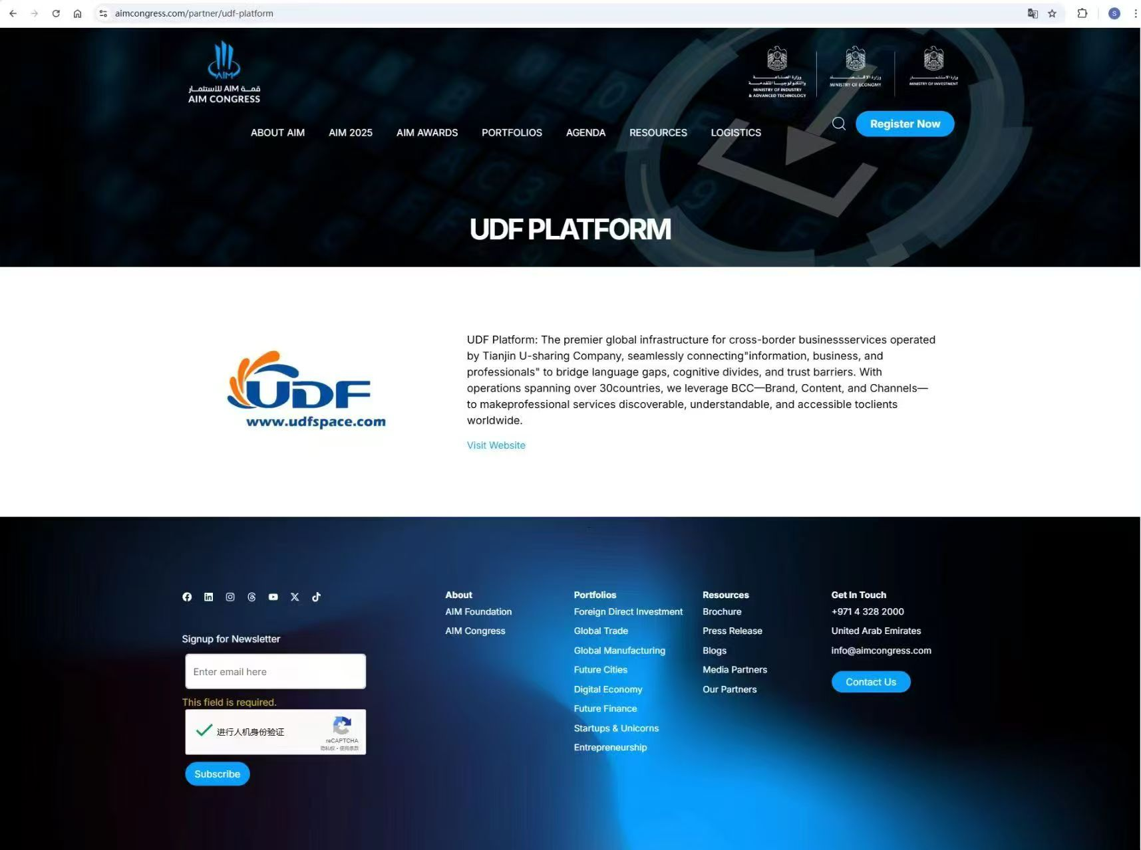
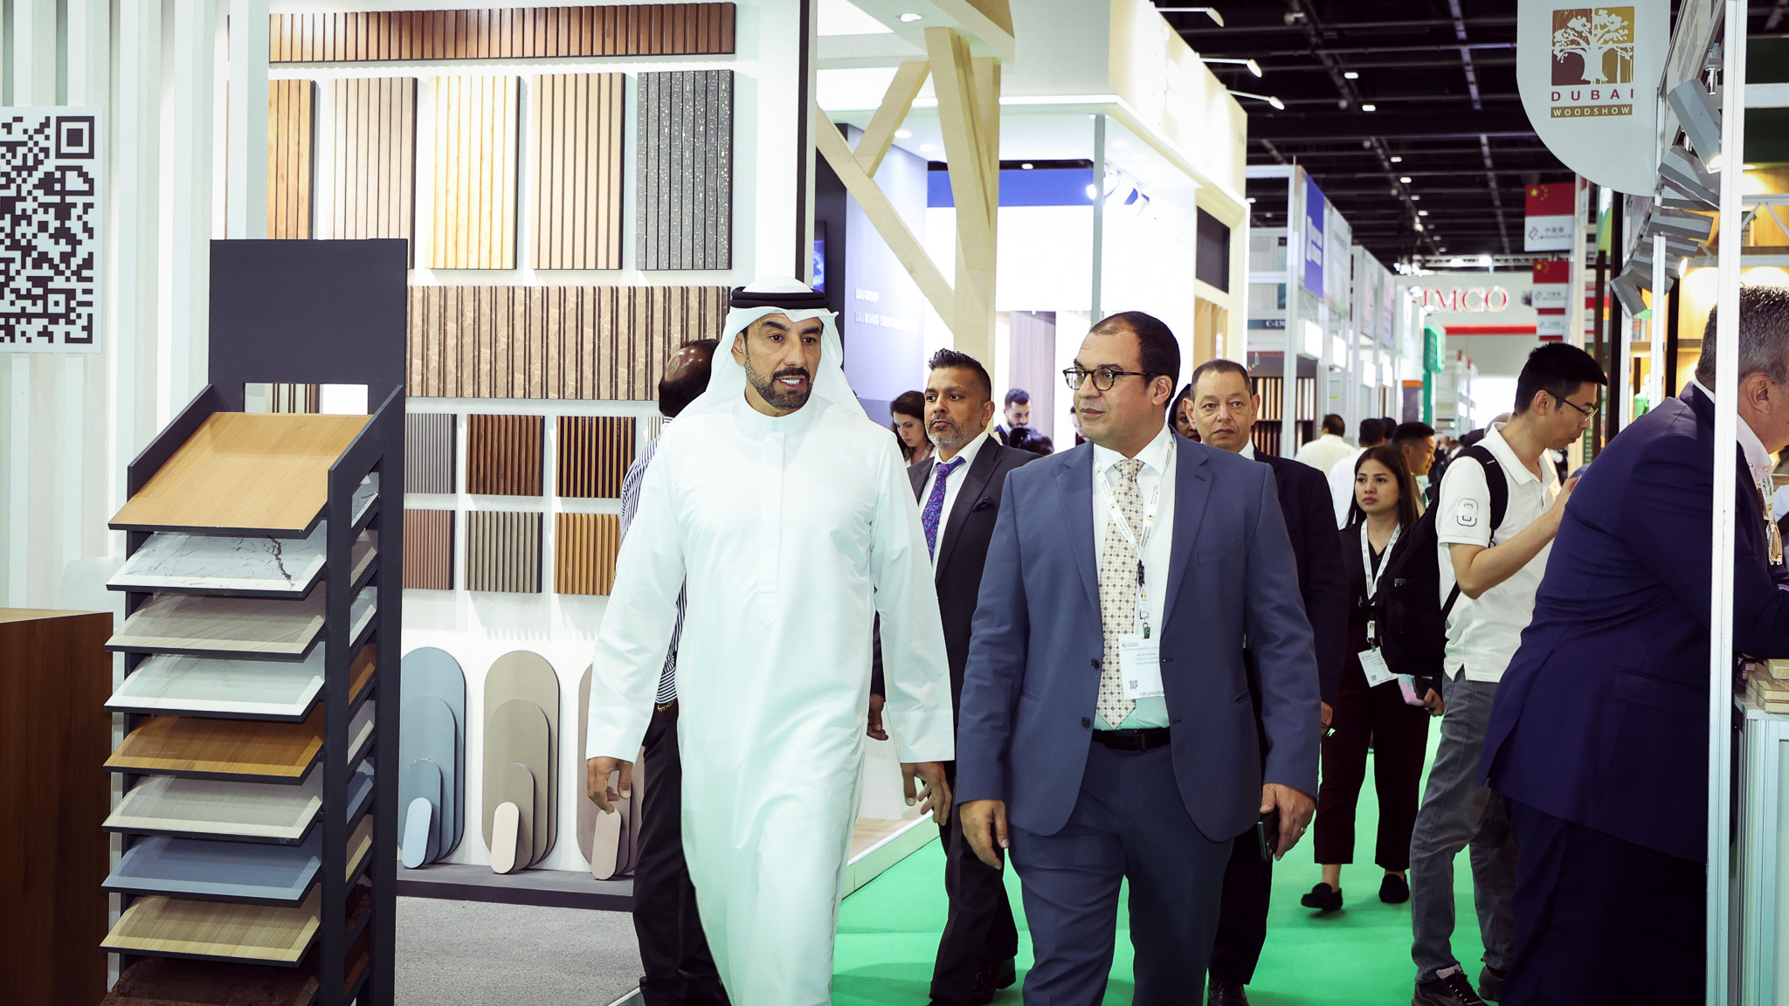
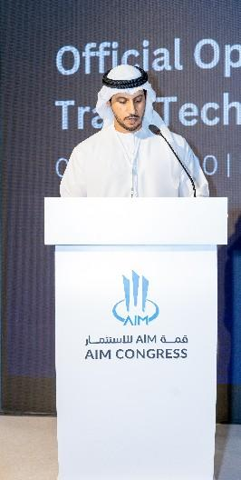
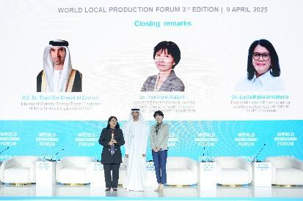
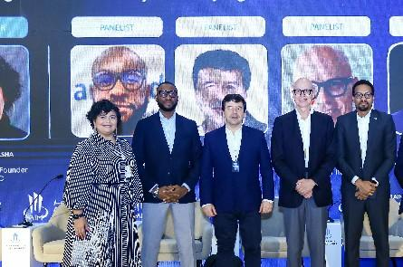
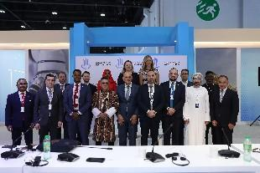

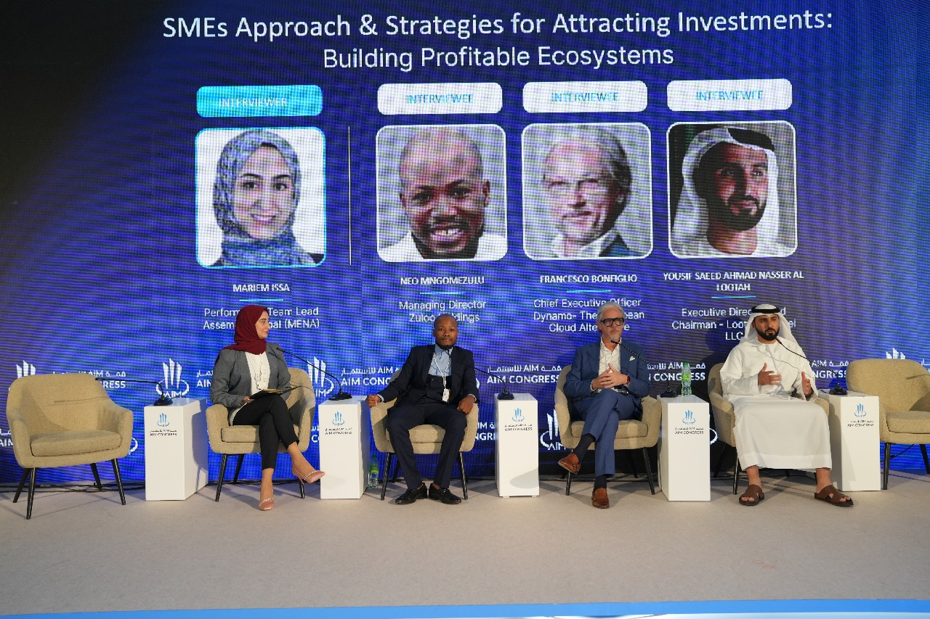
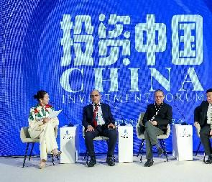
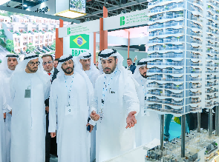
UDF 平台 - AIM Congress 合作伙伴
2025年3月17日- 4月16日，UDF 平台为第14届AIM Congress的30多个细分领域的重要商务活动进行了推广，包括：投资促进、金融、新能源、智慧城市、低空经济、商贸物流、人工智能等。参会者来自阿联酋、沙特、卡塔尔、巴林、科威特、英国、德国、中国、印度、泰国、美国、澳大利亚等多个国家。
UDF平台是AIM Congress的合作伙伴，近3年专注于推动中东、欧洲与中国客户的商务合作，以独特的“品牌+渠道+客户”、保密合规推进跨境商务合作的模式，获得了合作方的高度认可。
AIM Congress 是世界领先的投资平台之一。2025年AIM Congress 旨在构建更加均衡的全球框架，在充满活力的经济环境中发现机遇，并释放每个企业、国家和地区的潜力，由阿联酋政府在阿布扎比主办，吸引了来自180多个国家的20000多名政产学研界的精英参会。
图：AIM Congress 合作伙伴介绍
网址: https://aimcongress.com/partner/udf-platform
UDF平台参与的商务推广活动（部分）
贸易科技（TradeTech）对全球贸易体系的变革潜力
阿联酋药品管理局（EDE）局长
法蒂玛·穆罕默德·希拉勒·阿勒卡比博士
迪拜世界贸易中心执行副总裁
马赫尔·贾法尔
阿联酋对外贸易国务部长
赛尼·本·艾哈迈德·阿尔泽尤迪博士
人工智能
证券交易
环保制造
中小企业投资
投资中国
智慧城市
5

